Slide 1


Η Ελληνική Οικονομία μέσα από την παρουσίαση εναλλακτικών δεικτών αποτίμησης της κοινωνικό-οικονομικής ευημερίας Μία προσέγγιση πέρα από το ΑΕΠ
Παναγιώτης Καλημέρης - Γιώργος Μαρούλης - Χρήστος Τσιριμώκος
ΕΣΗΕΑ, Δευτέρα 08 Μαΐου 2023

Slide 2

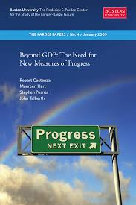


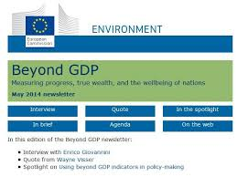


Πέρα από το ΑΕΠ;

Slide 3

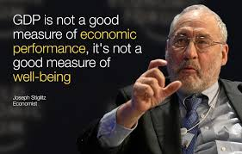
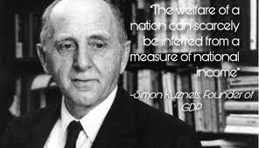
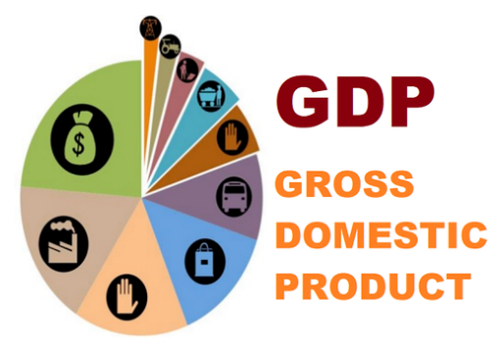
Πέρα από το ΑΕΠ;

Slide 4

Μειονεκτήματα ΑΕΠ
Αγνοεί την εισοδηματική ανισότητα και το επίπεδο φτώχειας μιας χώρας.
Δεν προσμετρώνται οι συναλλαγές που λαμβάνουν χώρα εκτός των ορίων των αγορών, (οι οικιακές εργασίες ενός νοικοκυριού, ο εθελοντισμός και η κοινωνική προσφορά, η ιδιοπαραγωγή αγροτικών και άλλων προϊόντων, αλλά και η παραοικονομία).
Δεν μετράει τις περιβαλλοντικές εξωτερικότητες (περιβαλλοντικά προβλήματα/πιέσεις), την αύξηση της σπανιότητας των μη ανανεώσιμων φυσικών πόρων, τη μείωση της φέρουσας ικανότητας για αναπλήρωση των ανανεώσιμων φυσικών πόρων, την απώλεια της βιοποικιλότητας και την υποβάθμιση των βιοτόπων, των υδροβιοτόπων και των οικοσυστημάτων.
Δεν μετράει δημογραφικές παραμέτρους και τάσεις, καθώς και πλήθος κοινωνικό-οικονομικών μεταβλητών, όπως —μεταξύ πολλών άλλων— οι μεταβολές στην ποιότητα της υγείας, της πρόσβασης στην εκπαίδευση, στην περίθαλψη.
Δεν λαμβάνει υπόψη του την ανισότητα των φύλων.
Δεν αποτυπώνει και δεν αξιολογεί τις μεταβολές στην τεχνολογική πρόοδο, την καινοτομία και τη διάχυση της γνώσης.

Slide 5

Βιβλιογραφική Ανασκόπηση Εναλλακτικών Δεικτών
A/A | Δείκτης | Φορέας | Χρονικό διάστημα
1. | Index of Sustainable Economic Welfare (ISEW) | Επιστημονικές Δημοσιεύσεις | Διάφορα
2. | Genuine progress indicator (GPI) | Επιστημονικές Δημοσιεύσεις | Διάφορα
3. | Quality of Life Index (QLI) | World Population Review (independent organization) | 2012 - 2022
4. | Human Development Index (HDI) | UN | 1990 - 2022
5. | Index of Economic Well-Being (IEWB) | Centre for the Study of Living Standards (Canada) | 1981-2008
6. | Social Health Index (SHI) | Institute for Innovation in Social Policy (USA) | 1970-2011
7. | Sustainable Society Index (SSI) | Dutch Sustainable Society Foundation | 2006 - 2019
8. | Fragiled States Index (FSI) | Fund for Peace | 2006 - 2022
9. | Legatum Prosperity Index (LPI) | Legatum Institute | 2007-2021
10. | Social Progress Index (SPI) | Nonprofit Social Progress Imperative | 2022
11. | Ecological Footprint (EF) | Global Footprint Network | 2007 - 2018
13. | Happy Planet Index (HPI) | New Economics Foundation | 2006-2020
14. | World Happiness Report | Sustainable Development Solutions Network | 2012-2021
15. | Gini Coefficient | Eurostat | 2011-2021
16. | Life Satisfaction | Eurostat | 2018, 2021
17. | Adjusted net savings | Word Bank | 2006-2020
18. | Better life Index (BLI) | OECD | 2021
19. | SDG Greece | UN | 2000-2022
20. | Inclusive Wealth Index | UN (UNEP) | 1990-2014

Slide 6
Εναλλακτικοί Δείκτες για την Ελλάδα
Εξεταζόμενος Δείκτης | Χρονική περίοδος ανάλυσης
1. Human Development Index (HDI) | 1990 – 2021
1.1 Inequality-adjusted Human Development Index (IHDI) | 2010 – 2021
1.2 Gender Development Index (GDI) | 1990 – 2021
1.3 Gender Inequality Index (GII) | 1990 – 2021
1.4 Planetary pressures-adjusted Human Development Index (PHDI) | 1990 – 2021
2. Quality of Life Index (QLI) | 2012 – 2022
3. Ecological Footprint (EF) | 1990 – 2018
4. Happy Planet Index (HPI) | 2006 – 2020
5. Adjusted Net Savings (ANS) | 2006 – 2020
6. Gini Coefficient | 2011 – 2021
7. Legatum Prosperity Index (LPI) | 2007 – 2021
8. Inclusive Wealth Index (IWI) | 1990 – 2014

Slide 7
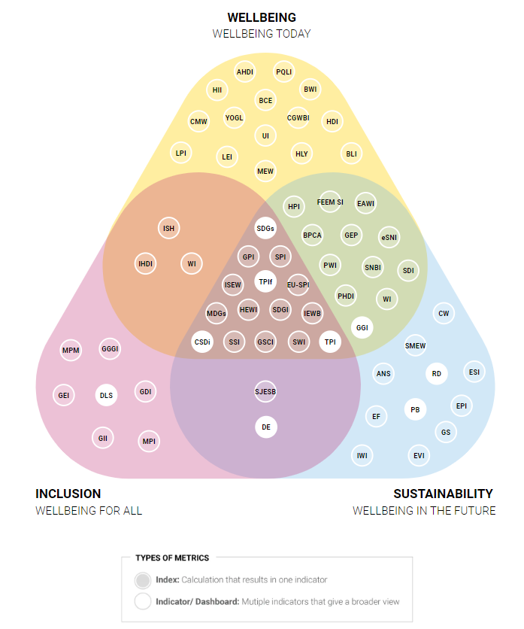
The WISE classification
https://beyond-gdp.world/wise-database/wise-metrics

Slide 8
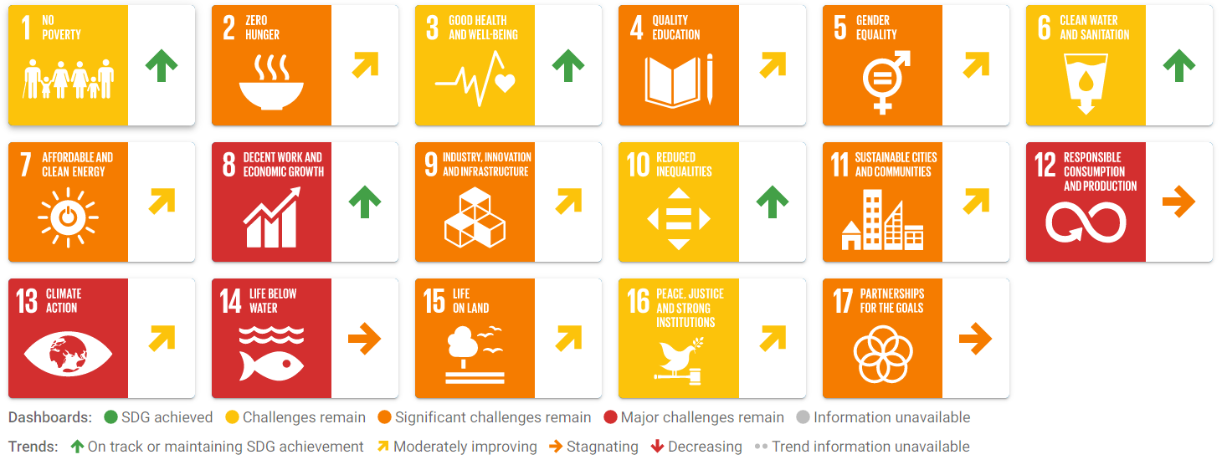
Η Ελλάδα μέσα από τους 17 Στόχους Βιώσιμης Ανάπτυξης του ΟΗΕ για το 2030

Slide 9
Κατηγοριοποίηση Εναλλακτικών Δεικτών για την Ελλάδα
Δείκτες που αναπροσαρμόζουν το ΑΕγχΠ:
Adjusted Net Savings
Gini Coefficient
Δείκτες ως αντικαταστάτες του ΑΕγχΠ:
HDI (IHDI), GDI, GII, PHDI, EPI, QLI, HPI, Legatum Prosperity Index, Ecological Footprint
Δείκτες που συμπληρώνουν το ΑΕγχΠ:
SDGs
IWI
ΑΕγχΠ

Slide 10
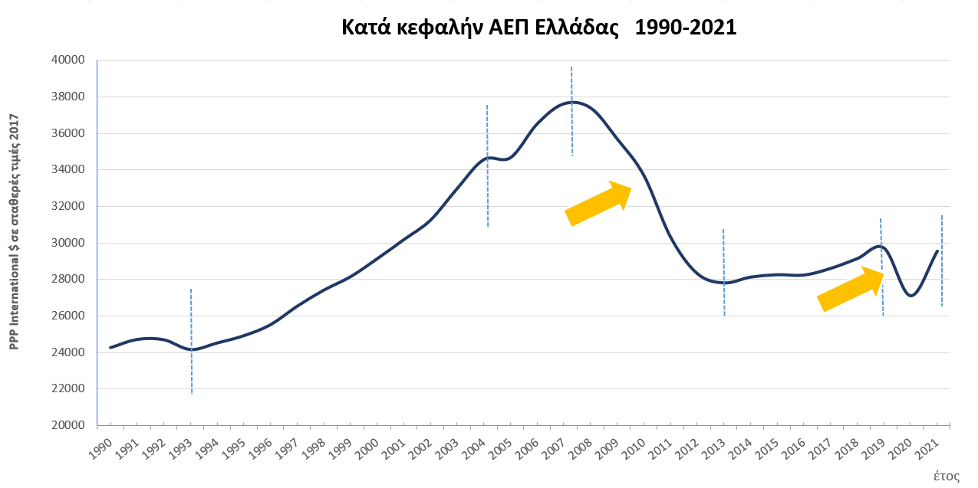
Το κατά κεφαλήν ΑΕΠ της Ελλάδας με μια ματιά | 1990-2021

Slide 11
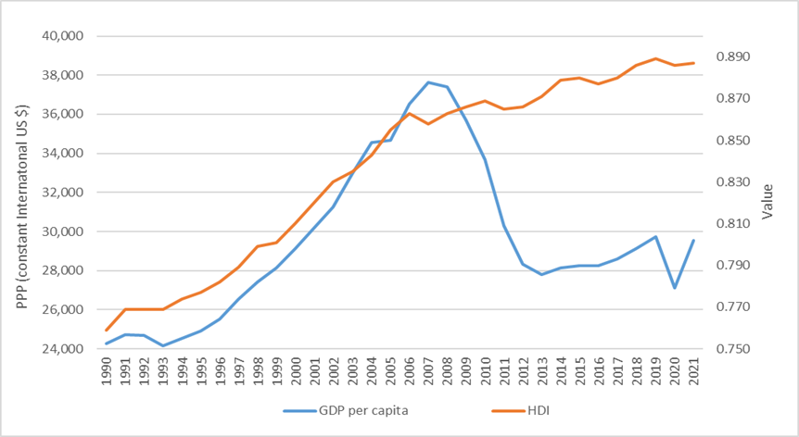
1. Αντικαταστάτες του ΑΕΠ: HDI

Slide 12
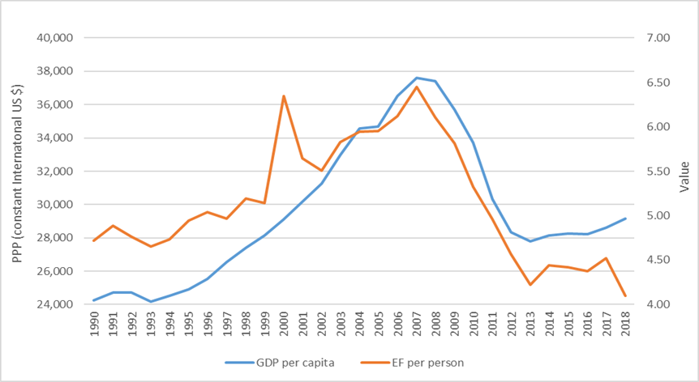
1. Αντικαταστάτες του ΑΕΠ: Ecological Footprint

Slide 13
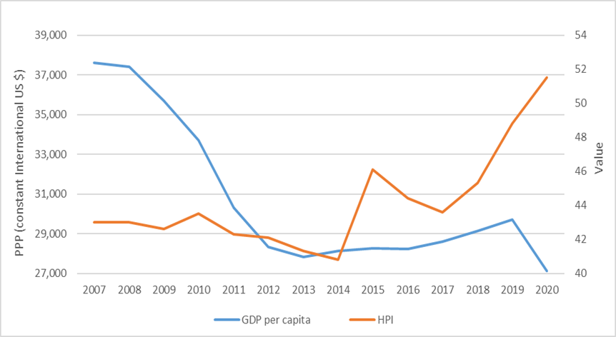
1. Αντικαταστάτες του ΑΕΠ: Happy Planet Index

Slide 14
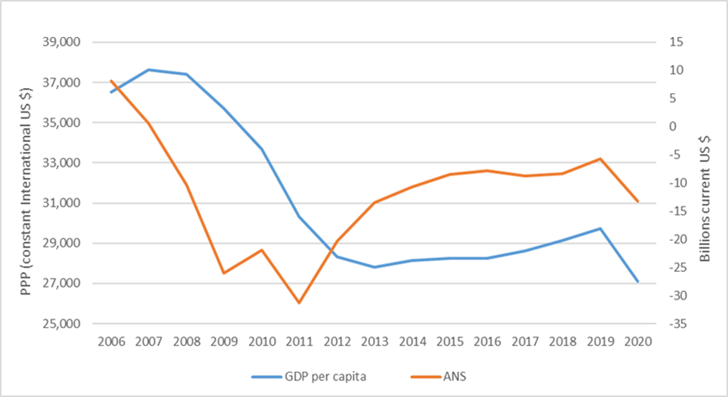
2. Αναπροσαρμόζουν το ΑΕΠ: Adjusted Net Savings

Slide 15
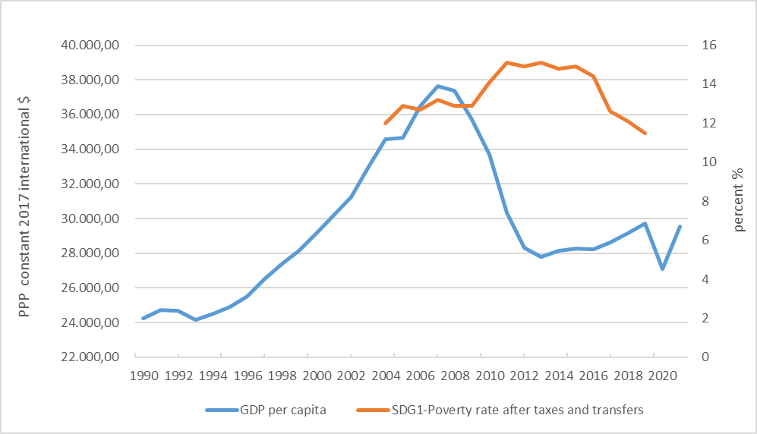
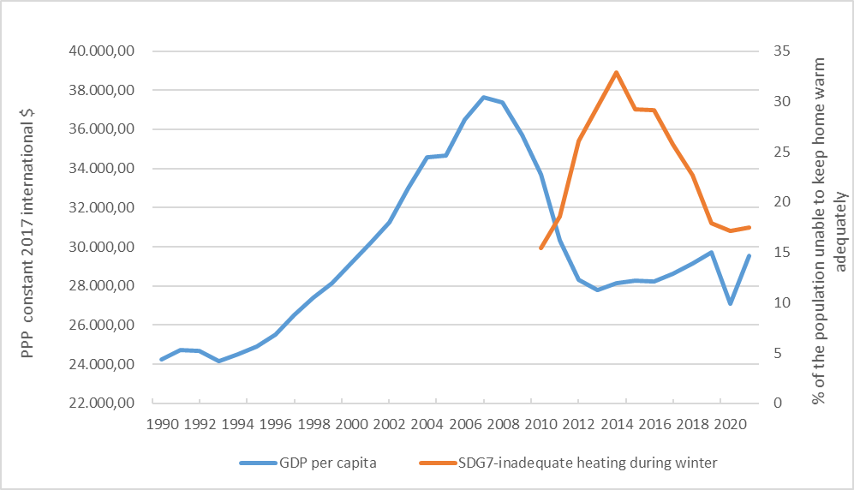
3. Συμπληρωματικοί του ΑΕΠ: 17 Στόχοι Βιώσιμης Ανάπτυξης

Slide 16
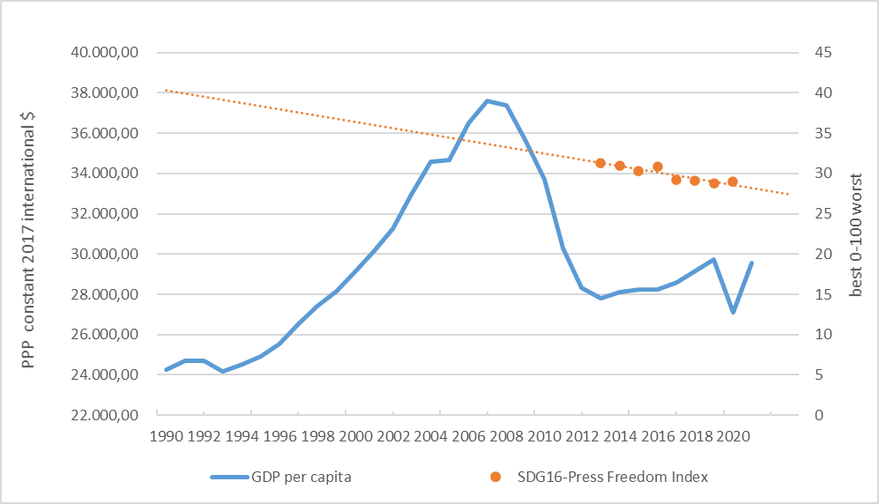
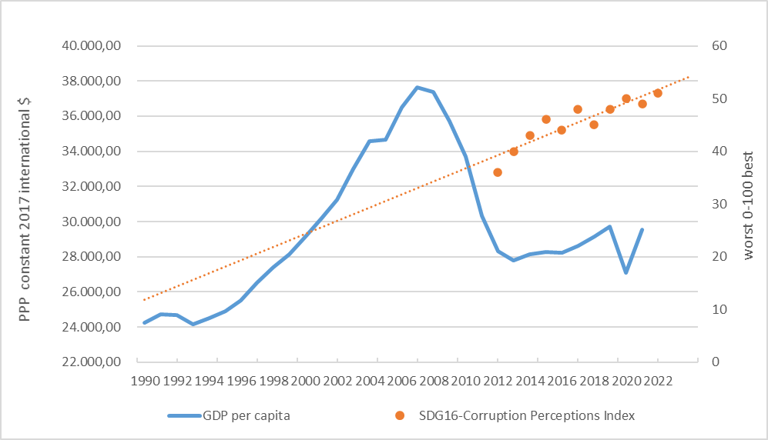
3. Συμπληρωματικοί του ΑΕΠ: 17 Στόχοι Βιώσιμης Ανάπτυξης

Slide 17
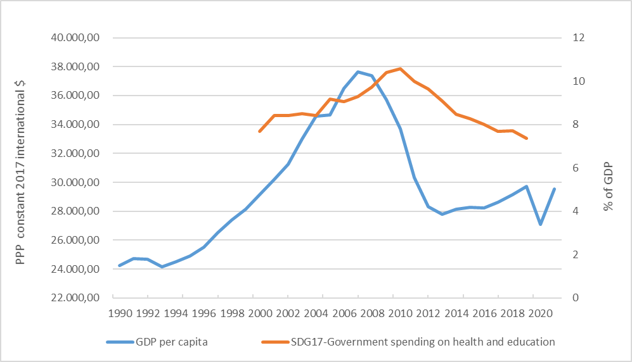
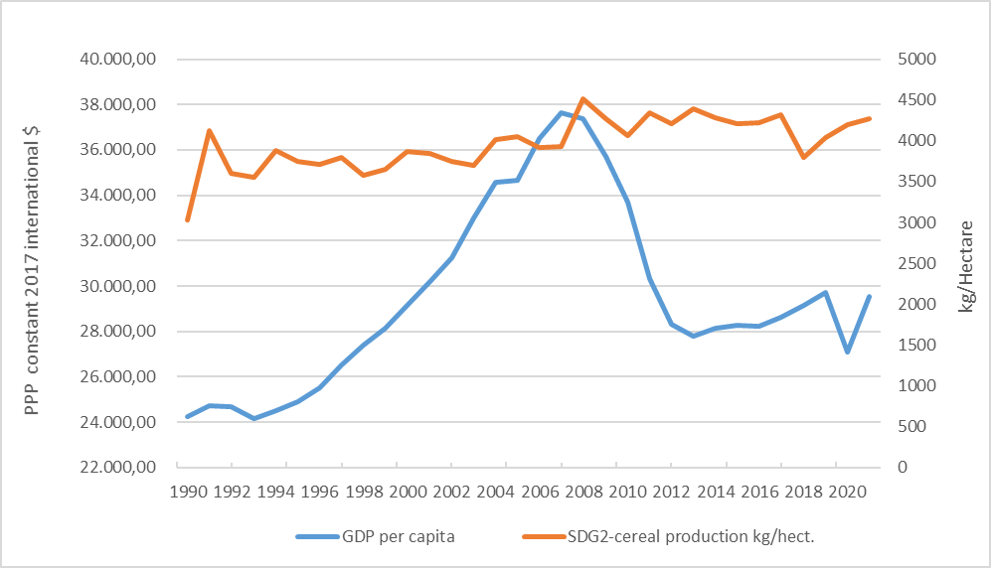
3. Συμπληρωματικοί του ΑΕΠ: 17 Στόχοι Βιώσιμης Ανάπτυξης

Slide 18
Συμπεράσματα
Δείκτης | Κατάταξη
Δείκτης Ανθρώπινης Ανάπτυξης (HDI) | 33/191 (2021)
Προσαρμοσμένος HDI με βάση την ανισότητα (IHDI) | 36/156 (2021
Δείκτης Έμφυλης Ανάπτυξης (GDI) | 82/172 (2021)
Δείκτης Ανισότητας Φύλου (GII) | 32/170 (2021)
Προσαρμοσμένος HDI στις πλανητικές πιέσεις (PHDI) | 11/155 (2021)
Δείκτης Ποιότητας Ζωής (QLI) | 46/87 (2023)
Οικολογικό Αποτύπωμα (EF) | 55/185 (2018)
Δείκτης Ευτυχισμένου Πλανήτη (HPI) | 26/88 (2020)
Δείκτης Προσαρμοσμένων Καθαρών Αποταμιεύσεων (ANS) | 124/124 (2020)
Δείκτης GINI | 113/163 (2023)
Δείκτης Κληροδοτούμενης Ευημερίας (LPI) | 43/167 (2021)
Δείκτης Περιεκτικού Πλούτου (IWI) | 84/140 (2014)
17 Στόχοι Βιώσιμης Ανάπτυξης | 32/163 (2021)

Slide 19
Συμπεράσματα
Οι επιδόσεις της χώρας με βάση τους δείκτες ανθρώπινης ανάπτυξης (HDI, IHDI, PHDI) θεωρούνται αρκετά ικανοποιητικές, με αποτέλεσμα η Ελλάδα να κατατάσσεται στη λίστα των χωρών με πολύ υψηλή ανθρώπινη ανάπτυξη.
Αντίθετα, σε σχέση με τις περισσότερες ευρωπαϊκές χώρες, ιδιαίτερα χαμηλή είναι η θέση της Ελλάδας σε όρους έμφυλης αναπτυξιακής επίδοσης (GDI, GII), με αποτέλεσμα η χώρα να ανήκει, από τις συνολικά πέντε ομάδες χωρών, στη 2η καλύτερη ομάδα χωρών για την ισότητα των φύλων.
Σε όρους βιωσιμότητας οικονομικής ανάπτυξης (ANS, IWI, ΕF), η οικονομία της Ελλάδας θεωρείται μη βιώσιμη, έχοντας απωλέσει σημαντικό μέρος του υλικού, του ανθρώπινου και, κυρίως, του φυσικού της κεφαλαίου. Τέλος, η κατάταξη της Ελλάδας για τους υπόλοιπους δείκτες κινείται σε μέσο επίπεδο.

Slide 20
Συμπεράσματα
Η αύξηση του ΑΕΠ δεν θα πρέπει να θεωρείται ως το μοναδικό κριτήριο για την κοινωνικοοικονομική ευημερία μιας χώρας.
Οι εναλλακτικοί δείκτες ανάπτυξης παρέχουν μια πληρέστερη εικόνα της πραγματικής κατάστασης της κοινωνίας και της οικονομίας.
Η συνδυαστική χρήση κυρίαρχων και εναλλακτικών δεικτών είναι προαπαιτούμενο για μια πιο ισορροπημένη και ολοκληρωμένη αξιολόγηση της κοινωνικό-οικονομικής ευημερίας.
Αναμφίβολα, θα απαιτηθεί περισσότερη πολιτική βούληση, ουσιαστικές κινήσεις και, πάνω από όλα, διαμόρφωση συμμαχιών σε ανώτερο και ανώτατο πολιτικό επίπεδο έτσι ώστε οι πολιτικές και, κυρίως, οι οικονομικές ελίτ στο παγκόσμιο επίπεδο, να συναινέσουν στην ευρεία συμπληρωματική χρήση εναλλακτικών δεικτών.
Αναγκαία η δημιουργία μιας διεθνούς συντονιστικής επιστημονικής επιτροπής, υπό την αιγίδα του ΟΗΕ, η οποία θα αναλάβει το τιτάνιο έργο της θεμελίωσης εκείνου του μίγματος εναλλακτικών δεικτών το οποίο θα επιτύχει τελικά την πολυπόθητη διεθνή συναίνεση και ευρεία αποδοχή των πολιτικών και οικονομικών ελίτ, που απαιτείται για την πραγματική μετάβαση σε μια εποχή πέρα από το ΑΕΠ.

Slide 21


https://poulantzas.gr/yliko/ekthesi-i-elliniki-oikonomia-mesa-apo-tin-parousiasi-enallaktikon-deikton-apotimisis-tis-koinoniko-oikonomikis-evimerias-mia-prosengisi-pera-apo-to-aep/

